Slide 1
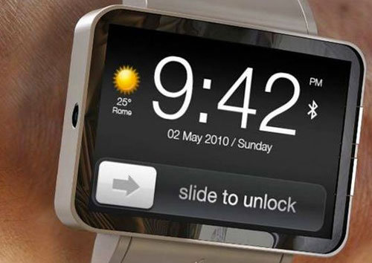
DBP
Datenbank Programmierung mit JDBC
2020 - 2 SWS
Johann Grabner jgrabner@business-tuning.at
Notes:
Bild: Quelle: Fotolia - Bild lizensiert!

Slide 2

Johann Grabner
johann.grabner@lv.campus02.at
Zertifizierungen / Auszeichnungen
Microsoft Certified Trainer, Certified Java Prog.
Oracle Certified Professional
MCPD, MCTS, MCDBA, MCSE
Microsoft Most Valuable Professional
Berufspraxis
Diverse Consulting- und Trainertätigkeiten
Buchautor – Windows Communication Foundation
Software Design / Entwicklung, Projektleitung
Selbstständig (Micorosoft Umfeld)

Slide 3
Überblick
s
Java
Rel. DBs
SQL
Exceptions
JDBC
DBP
ADO.NET
Patterns
Databinding
Transaktionen
Frameworks
O/R Mapping

Slide 4
Lernziele I
JDBC Architektur beschreiben können
Verbindung zu einer DB aufbauen können
Results abrufen können, SQL-Datentypen kennen
DML-Operationen durchführen können
Transaktionen verwenden
Metadaten abrufen
http://openbook.rheinwerk-verlag.de/javainsel9/javainsel_24_003.htm

Slide 5
Umgebung
IntelliJ IDEA
https://www.jetbrains.com/help/idea/creating-and-running-your-first-java-application.html#run_app
SQLite
https://www.sqlitetutorial.net/
Beispiele
https://github.com/johanngrabner-lv/DBP_SS2020

Slide 6
Voraussetzunge
Java / IntelliJ IDEA
GIT
SQL

Slide 7

Termine
2 SWS - ILV
 | Datum | Inhalt
1 |  | Einführung / Wiederholung
2 |  | Verbindung Aufbauen, Daten abfragen
3 |  | NULL-Werte, SQL-Datentypen, DML-Operationen
4 |  | Prepared Statemensts, Transaktionen, Metadaten
6 |  | Abschlussbeispiel
7 |  | Abschlußprojekt
Notes:
14.03.2014 15:15 - 16:00 1,00 C202 ERTL Bernhard
14.03.2014 16:15 - 17:45 2,00 C202 ERTL Bernhard
21.03.2014 17:00 - 17:45 1,00 C202 ERTL Bernhard
21.03.2014 18:15 - 19:45 2,00 C202 ERTL Bernhard
21.03.2014 20:00 - 21:30 2,00 C202 ERTL Bernhard
22.03.2014 11:15 - 12:00 1,00 C202 ERTL Bernhard
22.03.2014 12:45 - 14:15 2,00 C202 ERTL Bernhard
22.03.2014 14:30 - 15:15 1,00 C202 ERTL Bernhard
06.04.2014 (EL) 08:00 - 11:15 4,00 EL ERTL Bernhard nicht auf die EL Übung vergessen!
02.05.2014 19:00 - 19:45 1,00 C202 ERTL Bernhard
02.05.2014 20:00 - 21:30 2,00 C202 ERTL Bernhard
09.05.2014 17:00 - 17:45 1,00 C202 ERTL Bernhard
09.05.2014 18:15 - 19:45 2,00 C202 ERTL Bernhard
09.05.2014 20:00 - 21:30 2,00 C202 ERTL Bernhard
23.05.2014 15:15 - 16:00 1,00 C202 ERTL Bernhard
23.05.2014 16:15 - 17:45 2,00 C202 ERTL Bernhard
23.05.2014 18:15 - 19:00 1,00 C202 ERTL Bernhard
24.05.2014 12:45 - 14:15 2,00 C202 ERTL Bernhard
24.05.2014 14:30 - 15:15 1,00 C202 ERTL Bernhard
06.06.2014 (P) 13:45 - 16:00 3,00 C206 ERTL Bernhard
06.06.2014 13:45 - 16:00 0,00 C208

Slide 8

Leistungsbeurteilung
 | Bezeichnung | Art | Datum
 | Abschlußprojekt | praktisch
27.08.2020
Der zweite und dritte Antritt ist ebenfalls eine praktische Klausur
Notes:
Quelle: http://www.linksnet.de/linkslog/index.php?itemid=321
Quelle: http://gettyimages.com

Slide 9

Fragen
Notes:
http://www.thinkthrice.de/wp-content/uploads/2008/02/fragen.jpg

